Slide 1


ÉTICA E SEGURANÇA NA INTERNET
Palestra para crianças
HTTPS://WWW.LINKEDIN.COM/IN/LELEBERTOLDI/
POR LETÍCIA BERTOLDI

Slide 2

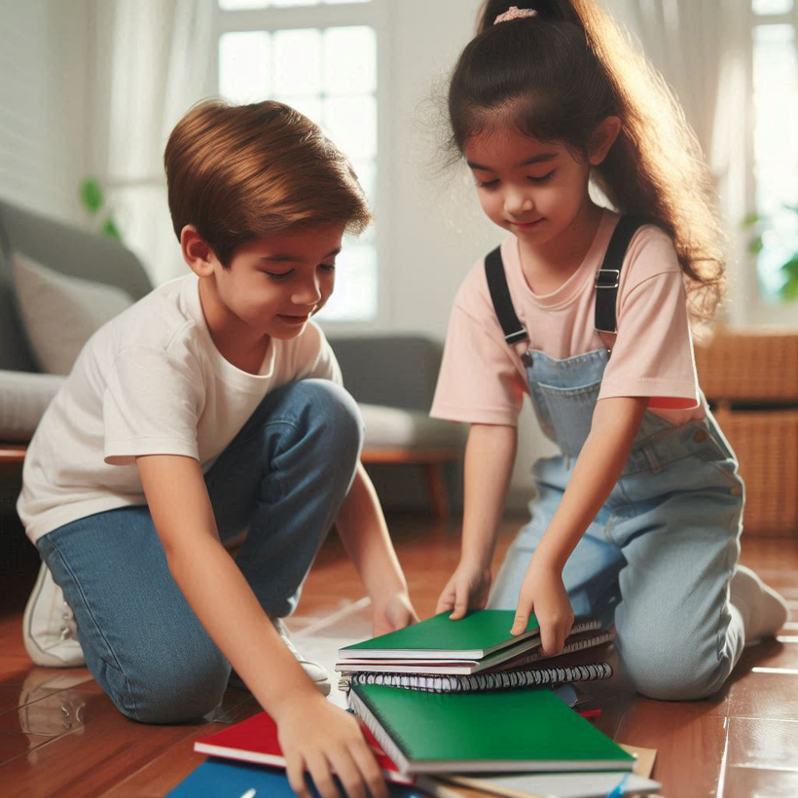
O QUE É ÉTICA?
O que você faria se estivesse no
lugar dessa criança?
2

Slide 3
Ética é um conjunto de regras invisíveis que nos ensinam a agir de forma justa e respeitosa com os outros. É saber o que é certo e errado, como ajudar quem precisa, ser honesto e tratar todos com respeito. Na internet, isso significa cuidar das palavras e atitudes, sendo sempre gentil e responsável.
💬
3

Slide 4
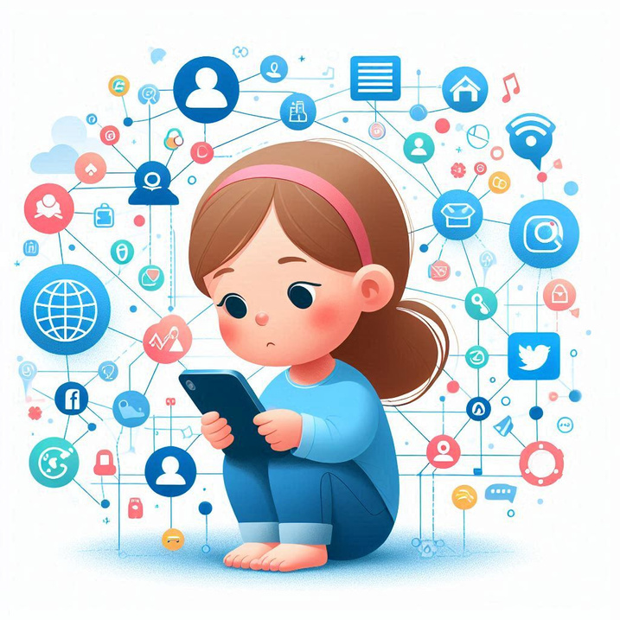
E A ÉTICA NA INTERNET, COMO FUNCIONA?
💬
4

Slide 5
➡ Não xingar ou ofender ninguém –
Palavras podem machucar, mesmo na internet.
➡ Não espalhar mentiras ou boatos –
Fake news podem prejudicar pessoas.
➡ Respeitar a privacidade dos outros –
Não compartilhar fotos ou informações sem permissão.
➡ Ser gentil e educado –
Tratar os outros como gostaríamos de ser tratados.
5

Slide 6
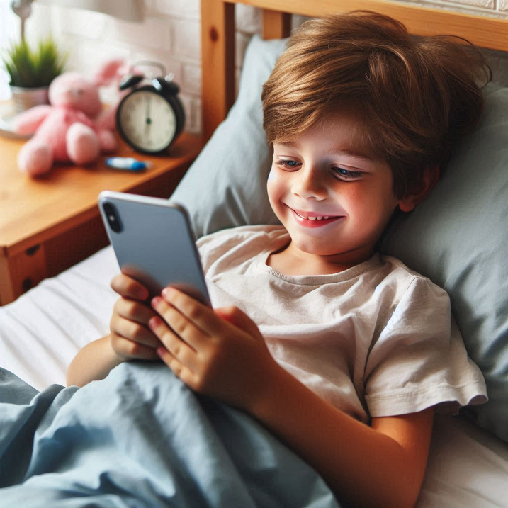
VOCÊ SE SENTE SEGURO NA INTERNET?
💬
6

Slide 7
ASSIM COMO NO MUNDO REAL, A INTERNET TEM PERIGOS E PRECISAMOS NOS PROTEGER.
Se você estivesse sozinho em um lugar estranho, falaria com qualquer pessoa? Daria seu endereço ou deixaria alguém desconhecido entrar na sua casa? Na internet, também precisamos ter cuidado com o que compartilhamos e com quem falamos.
7

Slide 8
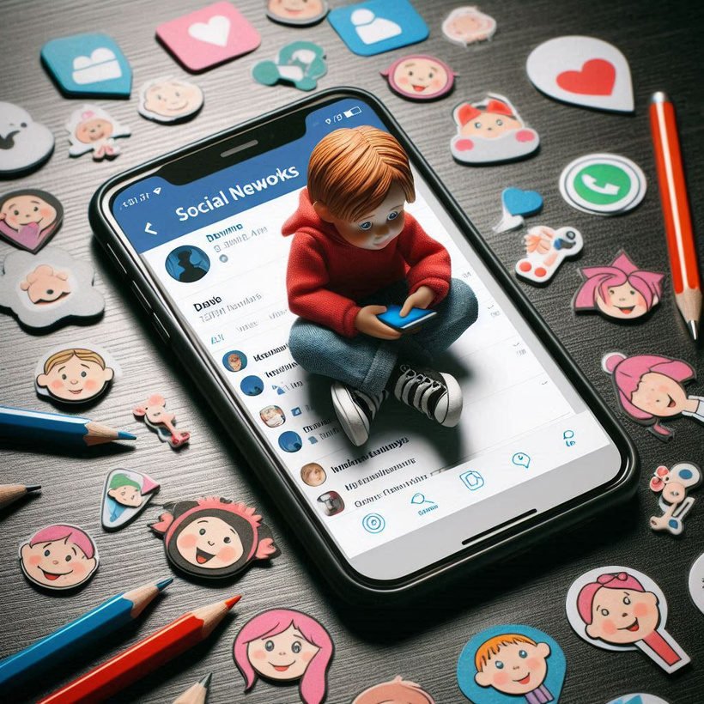
Você já conversou com alguém novo em um jogo online ou rede social?
Como você sabe se essa pessoa é mesmo quem diz ser?
8

Slide 9

VOCÊ CONVERSARIA COM ESSA PESSOA SE ELA TE CHAMASSE NAS REDES SOCIAIS OU JOGOS?
OI, tudo bem? Eu tenho 11 anos e você? Vamos ser amigos?
💬
9

Slide 10

NA INTERNET, QUALQUER UM PODE FINGIR SER OUTRA PESSOA
Na internet algumas pessoas
fingem ser quem não são,
com fotos e nomes falsos
para enganar.
Elas fingem ser legais,
mas podem querer
fazer coisas erradas.
💬
10

Slide 11
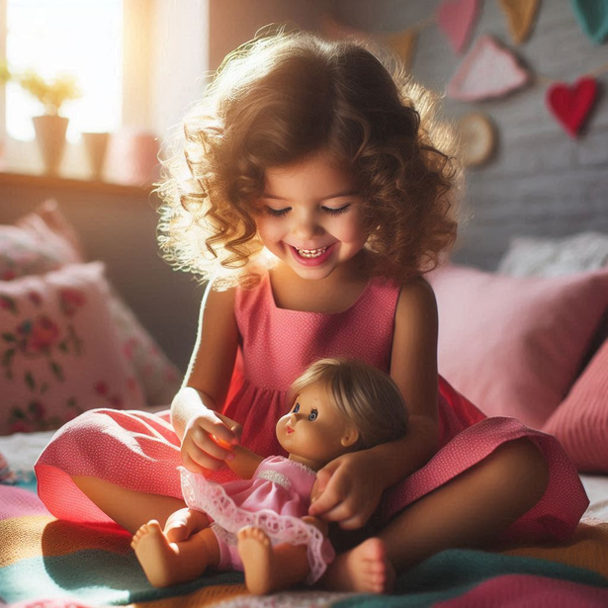
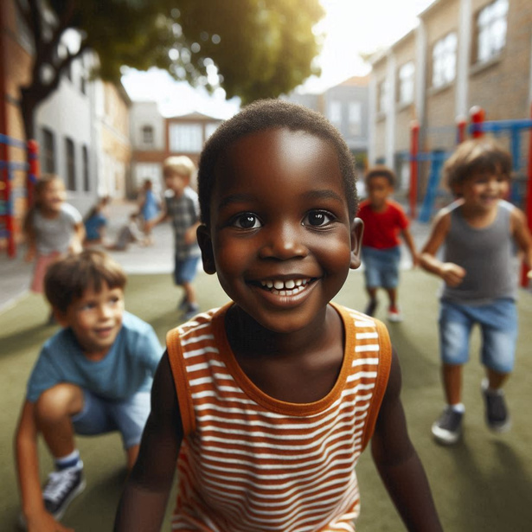
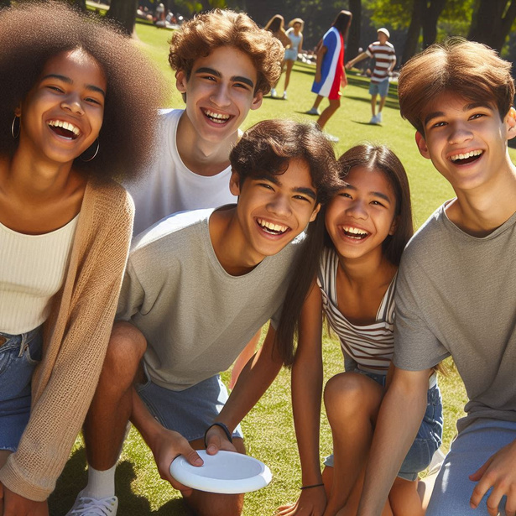

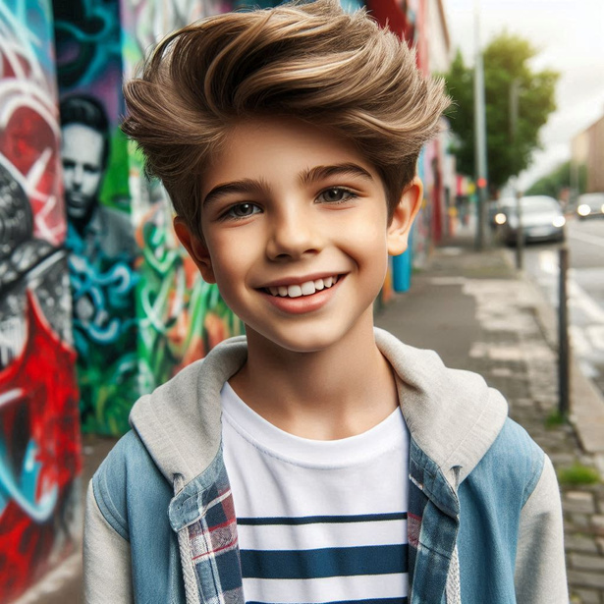



VOCÊ SABE QUAIS DESSAS PESSOAS SÃO REAIS E QUAIS SÃO GERADAS POR IA?
11

Slide 12
TODAS as imagens usadas nessa palestra foram geradas por IA
Hoje em dia é muito fácil gerar imagens, vídeos, áudios usando inteligência artificial, até mesmo colocar filtro na câmera para se passar por outra pessoa em uma chamada de vídeo
💬
12

Slide 13
COMO SE PROTEGER?
✔ Nunca compartilhe informações pessoais (nome, escola, endereço, telefone, senhas).
✔ Se alguém pedir para você guardar segredo, conte para um adulto de confiança.
✔ Se um "amigo online" pedir fotos suas ou quiser marcar um encontro, diga NÃO e avise um adulto.
💬
13

Slide 14
PODE OU NÃO PODE?
✔ "Seu apelido no jogo?" → PODE
❌ "Seu endereço?" → NÃO PODE
✔ "Seu time favorito?" → PODE
❌ "Seu telefone?" → NÃO PODE
Vamos jogar o pode ou não pode?
14

Slide 15
Vocês já viram mensagens assim?
'Parabéns! Você ganhou um celular, clique aqui para receber!' 📱🎁
'Seus pais estão te rastreando! Veja aqui!' 😱
'Se você não compartilhar, sua conta será apagada!' ⚠️
15

Slide 16

🚨 CUIDADO COM LINKS SUSPEITOS! 🚨
Se eu disser que existe um gato com asas que voa, vocês acreditam?
Assim como histórias inventadas, na internet também existem mentiras que parecem verdade.
16

Slide 17
NEM TUDO NA INTERNET É VERDADE!
✔ Sempre duvide de prêmios fáceis ("Ganhe um celular grátis!").
✔ Se uma notícia parecer estranha, pesquise antes de acreditar.
✔ Não clique em links suspeitos!
Nem tudo que aparece na internet é real! Alguns links são armadilhas para roubar informações ou instalar vírus no celular ou computador.
17

Slide 18

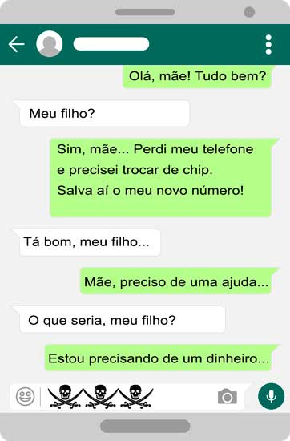
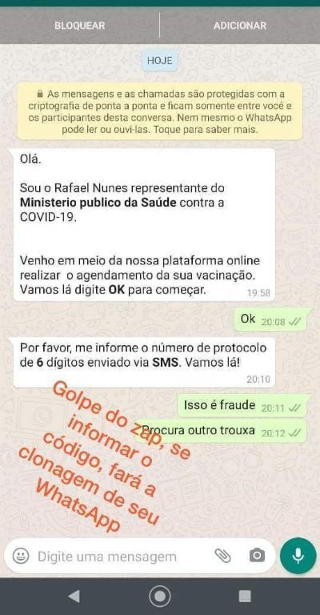
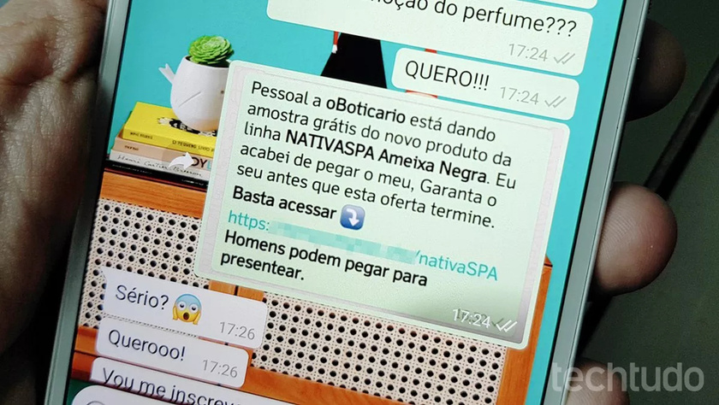
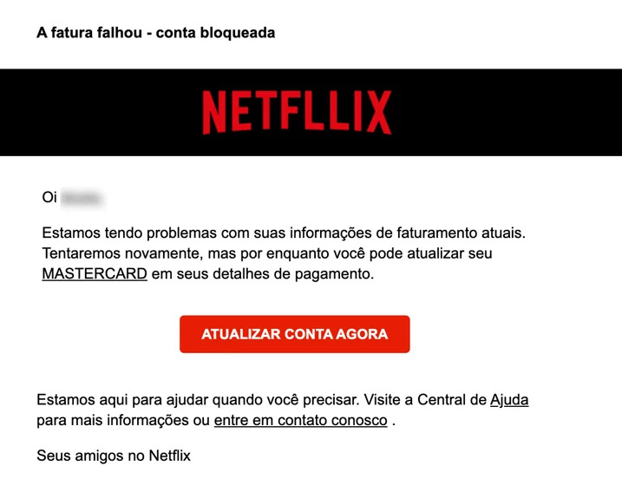
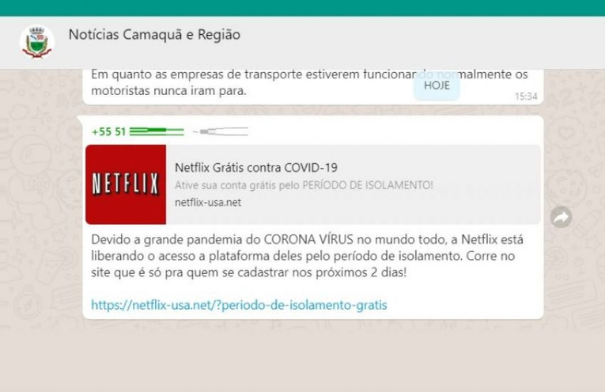
ALGUNS GOLPES NA INTERNET
18

Slide 19
COMO SE PREVENIR DOS GOLPES
-> Nunca clique em links que você não tem certeza que são seguros, pode ser um vírus ou uma cópia falsa do site para roubar seus dados
-> Se uma pessoa entra em contato com você de um número diferente dizendo que trocou de número, desconfie e mostre para um adulto
💬
19

Slide 20
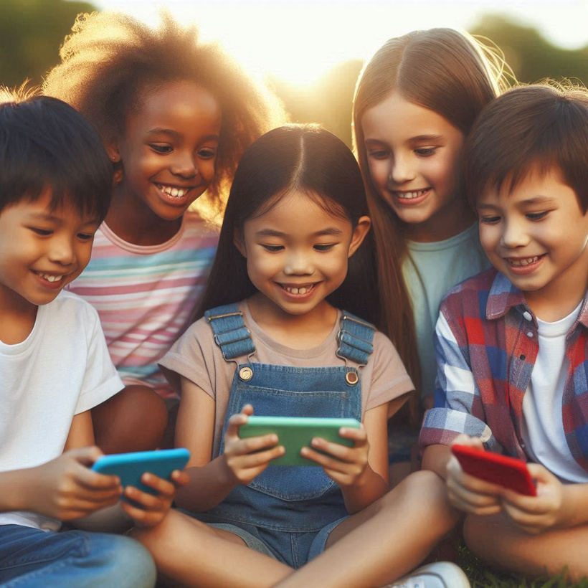
QUANTAS HORAS POR DIA VOCÊS ACHAM SAUDÁVEL PASSAR NA INTERNET?
20

Slide 21
O USO EXCESSIVO DE TELAS PODE FAZER MAL À SAÚDE E ATRAPALHAR ESTUDOS E SONO
Para crianças de 6 a 10 anos é recomendado no máximo 2 horas de tela por dia, equilibrando com atividades físicas, estudo, lazer e vida social
21

Slide 22
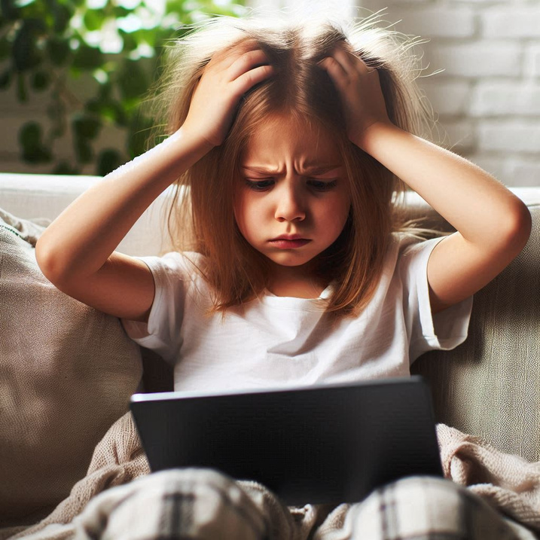
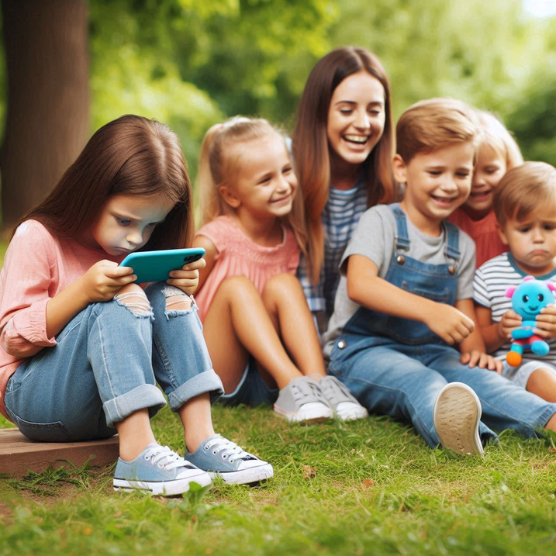
MALEFÍCIOS DO USO EXCESSIVO DA INTERNET PARA CRIANÇAS
22

Slide 23
PREJUÍZO AO DESENVOLVIMENTO COGNITIVO E APRENDIZADO
O uso excessivo de telas pode atrapalhar a concentração, dificultar a aprendizagem e reduzir o interesse por atividades
Desenvolvimento cognitivo é a evolução das capacidades mentais de uma pessoa, como a memória, a atenção, a linguagem, o raciocínio e a resolução de problemas
23

Slide 24
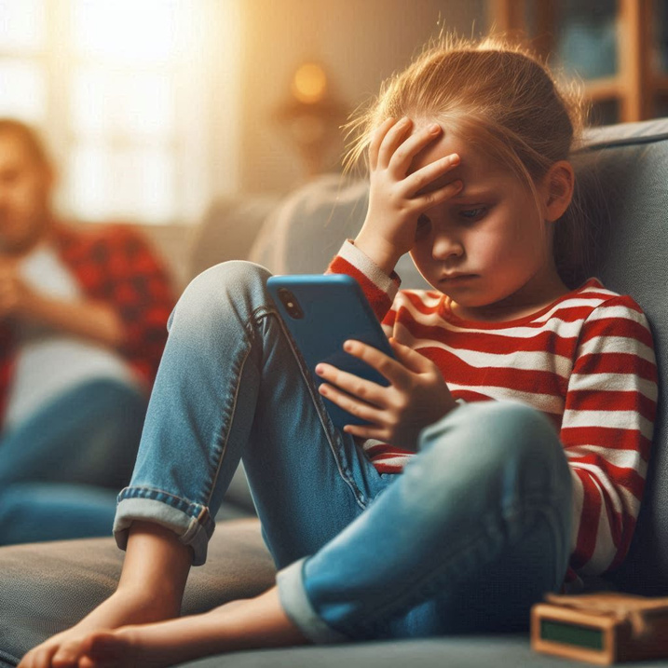
PROBLEMAS NA SAÚDE MENTAL
O excesso de telas pode levar à ansiedade, estresse, depressão e vício
💬
24

Slide 25
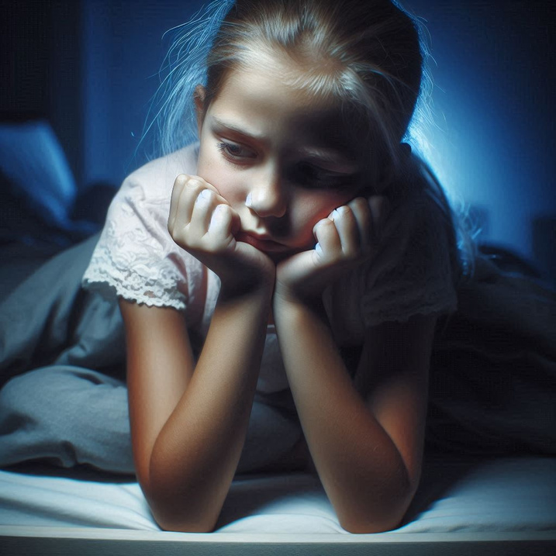
DIFICULDADES NO SONO
A exposição prolongada às telas, especialmente antes de dormir, pode prejudicar a qualidade do sono, causando insônia e cansaço, desligue as telas pelo menos 1 hora antes de dormir
💬
25

Slide 26
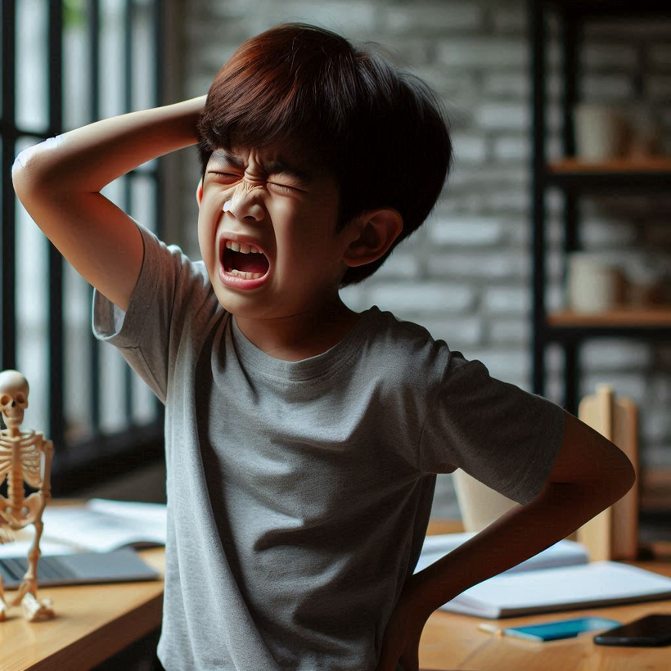
IMPACTO NA SAÚDE FÍSICA
Ficar muito tempo sentado usando dispositivos pode causar sedentarismo, aumento do risco de obesidade e problemas de postura, além de dores no corpo
26
26

Slide 27
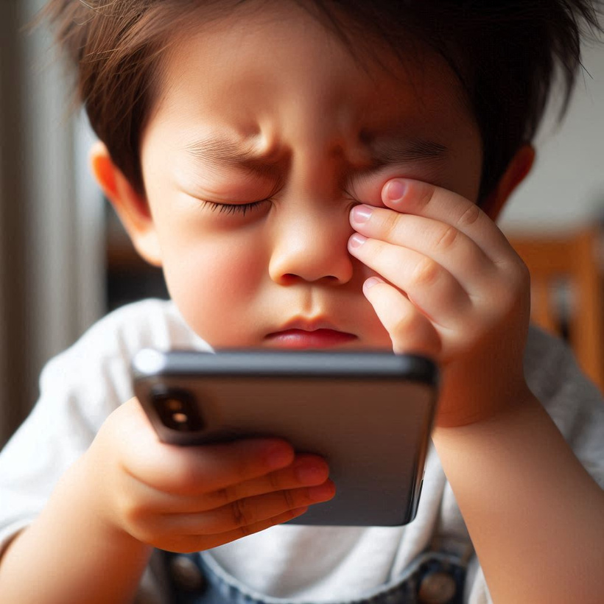
PROBLEMAS DE VISÃO
A luz das telas é altamente prejudicial para nossos olhos, principalmente se usadas no escuro ou por longos períodos
💬
27

Slide 28
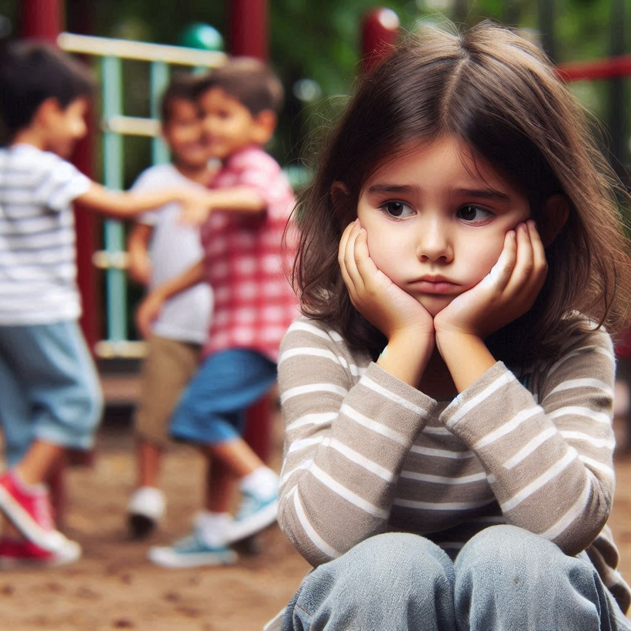
REDUÇÃO DA SOCIALIZAÇÃO E DO DESENVOLVIMENTO EMOCIONAL
Crianças que passam muito tempo na internet podem ter dificuldades para interagir socialmente e desenvolver habilidades emocionais essenciais
28

Slide 29
O QUE APRENDEMOS HOJE?
O que é ética e como aplicamos na internet?
Quais são os principais perigos na internet?
Como podemos nos proteger?
Por que o uso excessivo de telas pode fazer mal?
29

Slide 30
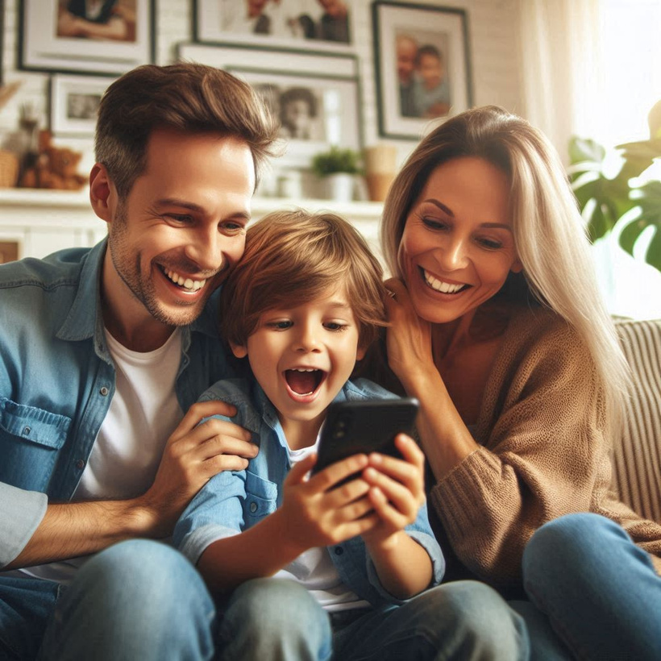
Lembrem-se, sempre peçam ajuda para um adulto
💬
30

